Slide 1
Javaプログラムの
コールスタック状態に着目した
実行履歴の対話的な分析ツール
大阪大学大学院 情報科学研究科
井上研究室 ZHAO ZEAN

Slide 2
研究概要
Javaプログラムの実行履歴をコールスタック情報に基づいて木構造で可視化するツールを作る
  木構造に沿って実行時情報の探索
  同じコールスタック状態の実行断片検索
    検索結果から木構造上位置の逆探索
ツールの有用性を検証する

Slide 3
研究背景
ソフトウェアを開発・保守するため，開発者にとって既存プログラムへの理解が重要である
  理解のため，プログラムを動作させることが重要
    変数の値などの実行時情報が必要

Slide 4
既存手法（1/2）
ブレイクポイント
  位置を指定して実行を停止させ，コンピュータ状態を入手する
  操作が複雑で効率が悪い，かつ前戻りできない
Omniscient Debugging [1]
  実行履歴を記録し擬似実行を行い，逆向き実行を可能とした
  表示情報はブレイクポイントと同じく，ある時点のコンピュータ状態のみで，プログラムの全体像がつかみにくい
[1]Bil Lewis. Debugging backwards in time.
In Proceedigns of the International Workshop on Automated Debugging, 2003.

Slide 5
既存手法（2/2）
Dynamic Object Process Graph [2]
  実行ログを取って，1つオブジェクトに対しメソッドの呼び出し系列を抽出して実行経路を可視化する
  メソッドの呼び出し関係の可視化のため，実行時情報が省略され，かつ同じメソッドの複数回実行が同じノードに吸収されて比較できない
Repeatedly-Executed-Method Viewer [3]
  seloggerで実行ログを取って，同じメソッドの複数回実行を抽出して表示し比較させる
  コールスタック状態に関係なく混ざり，使い方を限定した実行だけ調べたいときは使いにくい
[2] Jochen Quante and Rainer Koschke. Dynamic object process graphs.
Journal of Systems and Software, Vol. 81, No. 4, pp. 481-501, 2008.
[3] Toshinori Matsumura, Takashi Ishio, Yu Kashima, and Katsuro Inoue. Repeatedly-
executed-method viewer for efficientvisualization of execution paths and states in
java. In Proceedings of the 22nd IEEE International Conference on Program
Comprehension, pp. 253-257, 2014.

Slide 6
提案手法
既存手法の欠点を補うため
  実行履歴に対し，メソッド呼び出しの階層構造を表現したコールツリーを構築し，対話的に探索させる
  同一のコールスタック階層を持つメソッドの呼び出しを検索可能とする．似たような状況での実行の対照比較を可能できる
以上のことを可能にするため，本研究のツールを作る

Slide 7
ツールの概要
本研究のツールはseloggerの出力である実行ログファイルを入力として，2ステップを経てGUI画面で実行イベントのコールツリーを表示する
  step0：seloggerで実行履歴を取る
  step1：前処理プログラムで実行履歴のデータベース化
  step2：ビューアでデータベース内容の表示
ビューアの機能：
  木構造に沿って実行時情報の探索
  同じコールスタック状態の実行断片検索
    検索結果から木構造上位置の逆探索

Slide 8
step0：seloggerについて
Javaプログラムの実行履歴を取るためのツール
  クラスファイルにログファイル出力用のコードを埋め込むバイナリ変換を行い，そのバイナリ変換後のクラスファイルを実行することで実行ログを取る

Slide 9
step1:前処理について
ログファイルが配列の形で，かつ何GBになれるため，データベース化よりメモリ使用の軽減，アクセス高速化およびツール開発の簡易化を図る
コールスタック状態やメソッドの開始終了位置などの情報はログファイルの含んでいないため，計算して保存しておく必要がある

Slide 10
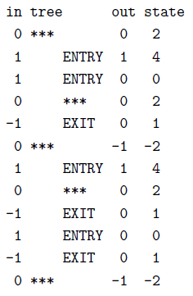
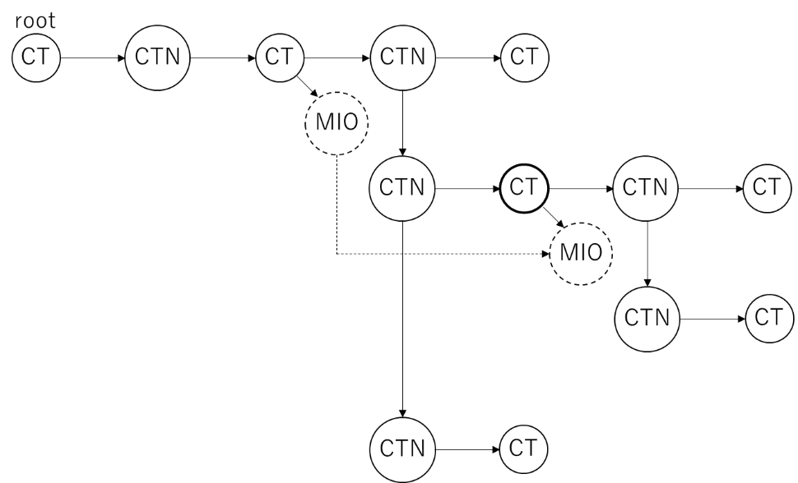
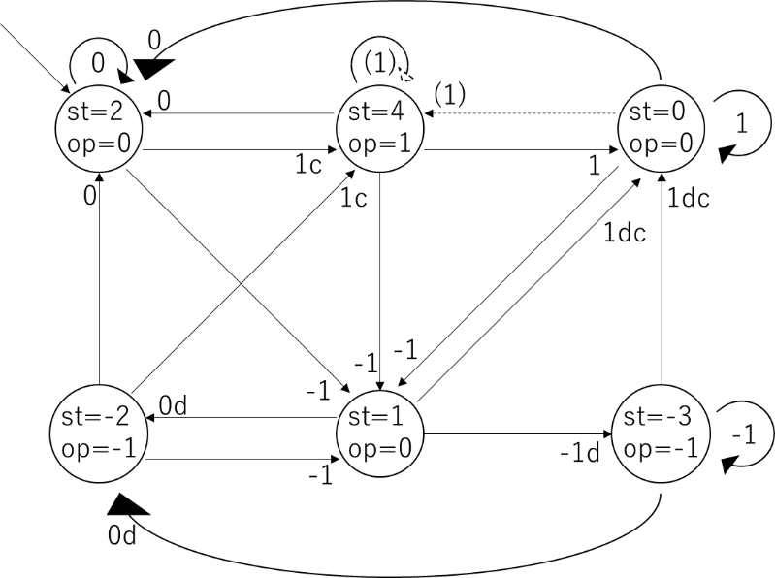
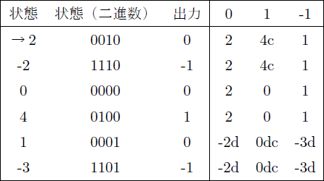
step1:前処理のコールツリー計算
ログファイルを読む際，左のオートマトンで右のデータ構造を構築する

Slide 11
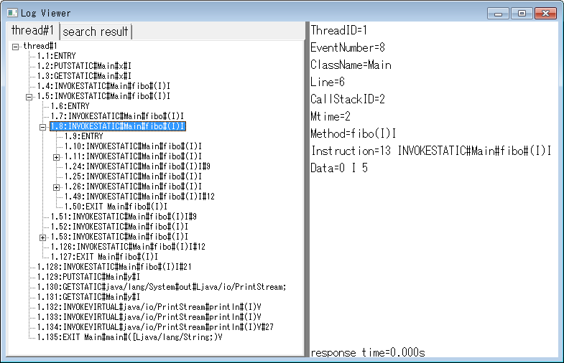
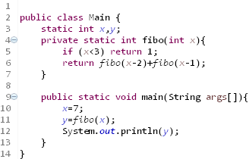
step2：ビューア画面

Slide 12
step2：UIの説明（1/2）
タブ：スレッドごと1枚＋検索結果用1枚
中身はコールスタックに基づく実行履歴木
右のウインドウ：イベントの詳細情報
ノード：ログ上のイベント
表示内容はスレッドID，
イベント番号と命令
展開した部分：呼び出しごとの
メソッド実行
先頭のENTRYにパラメータが，
末尾のEXITに戻り値がある
展開可能ノード：メソッド
呼び出し直前のイベント
GUI操作の反応時間計測

Slide 13
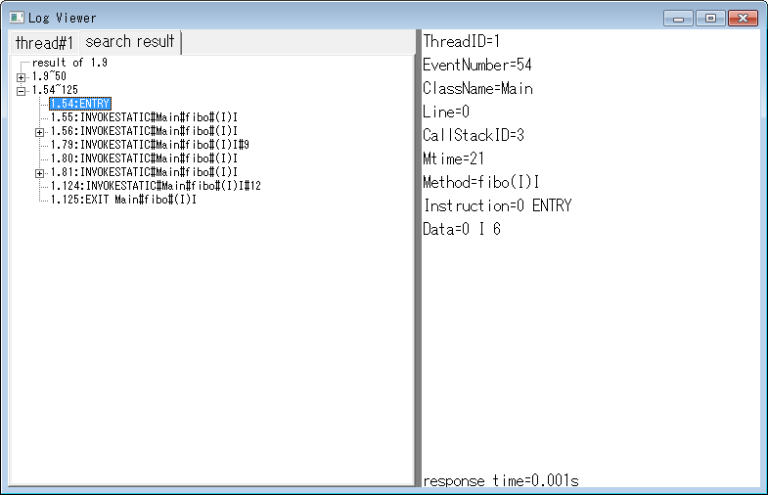
step2：UIの説明（2/2）
最初のノードで検索元を提示
結果ごとに部分木が出る
部分木の展開は
元の木と同じ

Slide 14
実験
授業で作ったコンパイラに対しツールを動かすと（約10万イベント），人間が感じられる遅延が生じなかった
実用上最悪ケースの使用可能性を調べるため，DaCapoベンチマークの各プログラムを対象にツールを適用して時間計測を行う
  前処理は，出力された実行時間を記録する
  木の展開および内容表示は，一番長い区間を20回またはできないまで展開し続け，展開の時間および各区間先頭ノードの詳細内容表示時間を記録する
  検査結果からの逆探索動作は計測しづらく，代わりにその核となる番号を与えて自動展開する関数に対し，その実行時間が中心となる実行を百回自動測定する
    番号の指定方法は全ノードを線に並び百等分し，区間ごとに代表値を1つランダムに選ぶ

Slide 15
実験環境
コンパイラ：cygwin64のgcc（x86_64-pc-cygwin-gcc.exe，5.4.0バージョン）
コンピュータ環境
  CPU：Intel Xeon E5-1620，3.6GHz
  メモリ：DDR3 1600，32GB
  SSD：SanDisk SDSSDHII，894GB
  OS：Windows 7 Professional SP1，64bit

Slide 16
結果1（前処理の出力サイズ）
前処理の入出力サイズについては線形関係が見られる
  データベース化による追加情報量はログファイルのサイズにほぼ比例する

Slide 17
結果1（前処理の時間）
前処理の時間は出力サイズに線形関係が見られる
前処理速度のボトルネックがハードディスクの書き込み速度である
  SSDでなく機械ハードディスクで実行すれば何倍も遅くなる

Slide 18
結果2
（ビューアの起動と詳細の表示）
  ビューアの起動時間はDBサイズに関係なく，常に何十msである
  ノード詳細情報の表示時間はDBサイズに関係なく，常に何msである
データベース化による高速アクセスが成功した

Slide 19
結果2（木の展開時間）
木の展開時間はDBサイズとの関連が見られない．実験中，測定不能（10分以上）のケースは1つあった
  木の展開時間はその際追加するノード数に依存するため，ループの長い部分は展開不能となる
一番長い区間を意図的に展開しようとしても，1つ特例を除き展開不能の部分に遭わず，そのうち時間の最大値が1分以内に収まり，大多数は100ms以内に収まる
10プログラムの計175実行ケースの時間を
ソートしてプロットした図，下は対数軸

Slide 20
結果3（自動展開関数の時間）
一番小さい実行例（イベント数163万程度，DBサイズ0.5GB程度）に対し番号を与えて自動展開関数の実験を行うと，最大時間が約55sである
  対話的な実行を保証できる上限に近い
  その時の前処理時間が1分くらいで，十分速い
シナリオどおり100実行ケースの
時間をソートしてプロットした図

Slide 21
結果3（展開不能について）
展開不能ノードのある実行例に対し自動展開関数の実験を行うと，1分以内で終わったケースは21個だけ
  展開不能ノードは多数のノードを隠している
  自動展開不能ノードのうち，展開不能ノードに遭ったケース以外，長い連続領域に遭ったケースがある
    ループの長い実行より生じたもので，応用上回避できる

Slide 22
結論
本研究でJavaプログラムの実行履歴をコールスタック情報に基づいて木構造で可視化するツールを作った
実験の結果，GUI操作は長いループに対応できないが，プログラムを理解するための実行でループ回数少なくすることが予想され，目安としてイベント数が163万くらいに収められれば，GUI動作の時間が1分以内に収められ，十分対話的に使えると考えられる
  演習のプログラムには十分であるが，長時間動作し続けるプログラムには適用しにくい

Slide 23
今後の課題
イベント系列の構造を可視化するが，表示した詳細内容についてはソースコードやJVMに対する事前知識がないと理解しにくいため，既存の可視化ツールとの連結が考えられる
コールスタックを中心に検索する機能を実装したが，オブジェクトやデータ内容を中心に検索できるような機能の拡張が考えられる

